Slide 1



Slide 2
موضوع:تصفیه پساب‌‌‌‌‌‌های پتروشیمی
استاد: پریسا قهرمانی
نیم‌سال اول 98
درس: تصفیه پساب‌های صنعتی

Slide 3
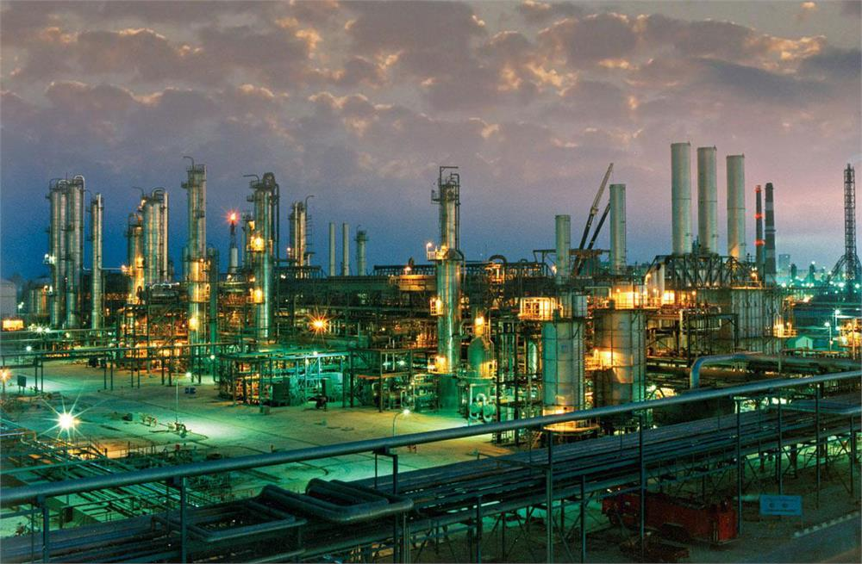

Slide 4
فهرست:
چکیده
تاثیر آلاینده های صنعت پتروشیمی بر محیط زیست
فرآورده‌های پتروشیمی
روشهای تصفیه فاضلاب پتروشیمی
اهداف و اهمیت تصفیه پسابهای پتروشیمی

Slide 5
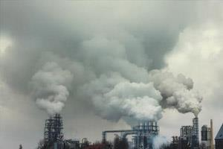
چکیده:
صنایع نفت و گاز خصوصاً صنایع پتروشیمی ذاتاً جزو صنایع آلوده‌کننده ی محیط زیست هستند و انواع آلاینده‌ها را که بعضاً بسیار خطرناک هستند را وارد ( هوا ، آب، خاک ) می‌کنند.
در جهت بررسی این موضوع، آلاینده های هر بخش بررسی شده و سپس اقدامات انجام شده در راستای کاهش این آلودگیهاو نواقص موجود را مورد بررسی قرار داده ایم .
شکل1: آلودگی هوا از طریق پتروشیمی

Slide 6
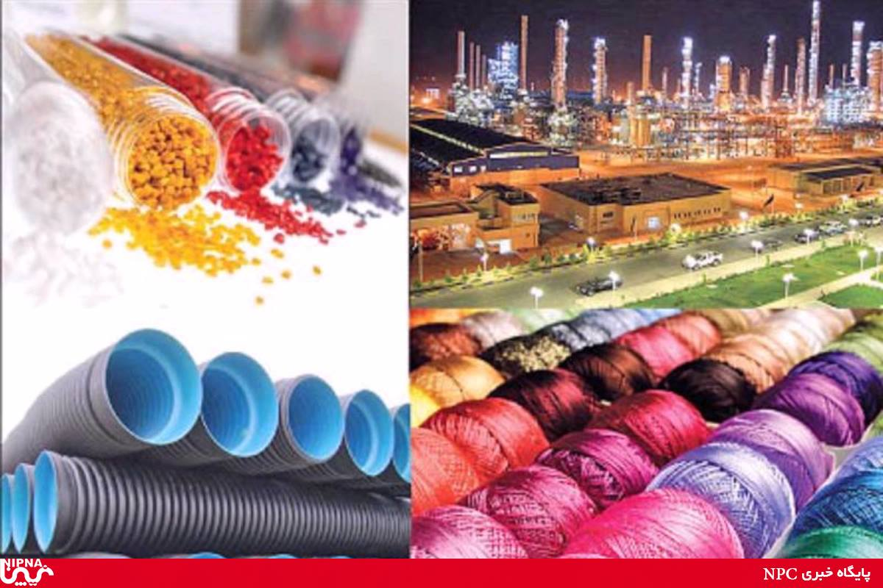
مقدمه :
واژه پتروشیمی از دو کلمه پترول ( به معنای نفت ) و شیمی ترکیب یافته و معنای تحت اللفظی آن مواد شیمیایی حاصل از نفت می باشد. در فرایند تولید صنایع پتروشیمی تبدیل هیدروکربنهای نفت خام و یا گاز طبیعی به فرآورده های مختلف و متعدد شیمیایی صورت می گیرد .
شکل2: محصولات تولیدی پتروشیمی

Slide 7
فراورده های این صنعت در سه طبقه اصلی تقسیم بندی می‌شوند:
کودهای شیمیایی ( اوره ، نیترات ، آمونیوم ، دی فسفات آمونیوم و...)
فراورده های پلیمری ( پلاستیکها ، لاستیکها و الیاف مصنوعی و...)
مواد شیمیایی ( اسیدها ، حلال ها و... )

Slide 8
اهداف و اهمیت تصفیه پسابهای پتروشیمی:
کشور ما از متنوع ترین اکوسیستمهای جهان برخوردار است به طوریکه شامل نادرترین و حساسترین گونه های دریایی و جوامع گیاهی از جمله سنگ های مرجانی، جنگل های گرمسیری مانگرو، زیستگاه هایی نظیر ماهیان زینتی و تجاری و رویشگاه گرمسیری میباشد.
احداث مجتمع های نفت، گاز و پتروشیمی در کنار این مناطق و پیامدهای حاصل از آن مانند ایجاد پساب های شیمیایی، آلودگی صوتی، دفع زباله ومواردی از این دست چالش بزرگ زیست محیطی را در این مناطق ایجاد کرده است. در صنایع پتروشیمی بر اساس نوع مواد مصرفی و تولیدی و فرایندها، نوع و میزان آلایندگی این صنایع متفاوت است.بدین معنا که در فرایندهای مختلف امکان آلودگی در سه مرحله جمع آوری مواد اولیه ، تولید و تبدیل مواد واسطه ای و جمع آوری و انبار مواد تولید شده وجود دارد.

Slide 9
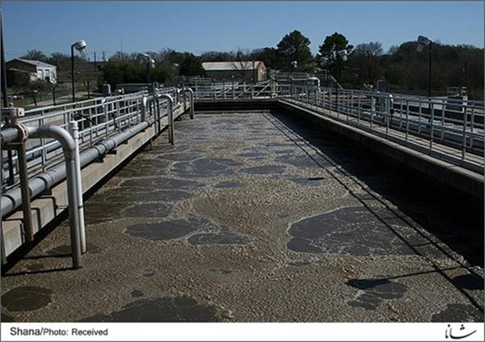
تصفیه فاضلاب صنایع پتروشیمی:
صنایع پتروشیمی در پالایشگاه ها فرآیند بسیار پیچیده ای می باشد که با چالش های زیست محیطی فراوانی مواجه است؛ چرا که محصولات جانبی تولید شده در آن می توانند فرار و سمی باشند. اکثر فاضلاب های حاصل از صنایع پتروشیمیایی، پیش از تخلیه به محیط و برای حذف مشتقات نفتی و سایر آلاینده های موجود، نیازمند ترکیبی از روش های مختلف تصفیه می‌باشند.
شکل3: تصفیه پساب حاصل از پتروشیمی

Slide 10
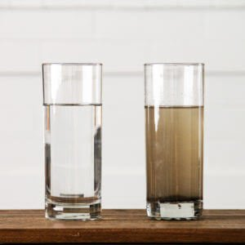
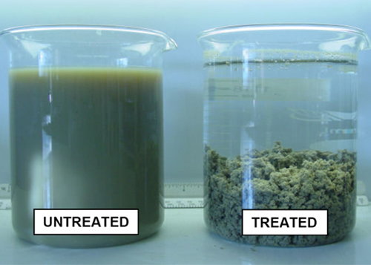
یک روش متداول تصفیه ممکن است شامل خنثی سازی، انعقاد/ لخته‌ سازی، شناورسازی /ته‌نشینی /فیلتراسیون، زلال سازی و تجزیه بیولوژیکی (مانند فیلتر چکنده)و یک مرحله نهایی برای زلال سازی با استفاده از فیلتراسیون، کربن فعال یا تصفیه شیمیایی نیز ممکن است نیاز باشد.
شکل5: زلال سازی
شکل4:انعقاد سازی

Slide 11
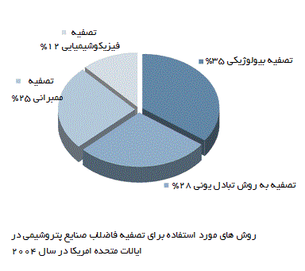
با توجه به تغییرات گسترده ی قوانین زیست محیطی و سختگیرانه تر شدن آن‌ها، درک و مهیا نمودن الزامات مورد نیاز برای صاحبان این صنایع از اهمیت ویژه ای برخوردار است. امروزه با توجه به وضع همین قوانین سختگیرانه، صاحبان صنایع مختلف به خصوص صنایع پتروشیمیایی، آگاهی بیشتری نسبت به نوع فاضلاب تولیدی، نحوه ی دفع و تخلیه آن و روش های مناسب برای تصفیه و دستیابی به استانداردهای تعیین شده، کسب نموده اند.

Slide 12
موارد زیر عمده ترین آلایندگی صنایع پتروشیمی را شامل می شود :
* پساب خنک کننده
* پساب واحد کلر آلکالی
* پساب واحدآمونیاک
پساب واحد تصفیه آب
* پساب بخش جذب گاز CO ، گوگرد گیری و کراکینگ
پساب واحد اسید نیتریک

Slide 13
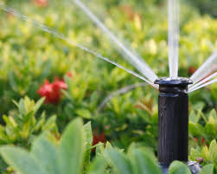
شناسایی دقیق پسابها و اندازه گیری کمی و کیفی آلاینده ها در طراحی سیستم تصفیه مناسب در واحدهای پتروشیمی با توجه به نوع آلاینده بسیار الزامی است در غیراین صورت سیستم تصفیه کارایی لازم را نداشته و باعث آلودگی محیط زیست خواهد شد .
از پسابهای تصفیه شده صنعتی می توان به عنوان آب فرایند و یا در آبیاری فضای سبز استفاده نمود .
شکل7: استفاده از پساب تصفیه شده در آبیاری فضا سبز

Slide 14
فرآیندهای کنونی مورد استفاده برای تصفیه فاضلاب در صنایع پتروشیمی:
روش های تصفیه مورد استفاده کنونی شامل مجموعه ای می باشد که اجازه می دهد جریان های مختلف به طور جداگانه و از مسیرهای متفاوت جمع آوری و تصفیه شوند. بسته به میزان تصفیه (مورد نیاز)، مراحل زیر صورت می گیرد:
تصفیه ثانویه: (انعقاد لخته سازی – شناورسازی، تصفیه بیولوژیکی)
تصفیه اولیه: ( مخازن بافر، گاززدایی آب ترش)
تصفیه تکمیلی:(فیلتر شنی_فیلتر غشایی_ اکسیداسیون شیمایی)

Slide 15
یک تصفیه خانه ی فاضلاب صنایع پتروشیمیایی معمولاً دارای یک جریان ورودی می باشد که سیستم را تغذیه می کند. پس از جداسازی مواد جامد توسط تجهیزات مکانیکی، مراحل بعدی شامل فرآیندهای خودکار شناورسازی و مکش نفت و انتقال نفت به مخزن ذخیره نفت می باشد. آبی که نفت از آن جدا شده است وارد یک سیستم بی هوازی می گردد و در آنجا توسط میکروارگانیسم ها و در نبود هوا تصفیه می شود.

Slide 16
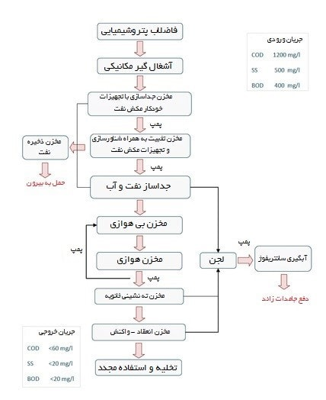
شکل8:مراحل تصفیه

Slide 17
استفاده از تالاب ها برای تصفیه فاضلاب صنایع پتروشیمی:
با وجود آنکه استفاده از روش تصفیه توسط تالاب ها برای فاضلاب هایی مانند فاضلاب شهری، آب های سطحی و آب زهکشی اسیدی برای معادن عملکرد خوبی داشته است با این حال استفاده از این روش برای تصفیه فاضلاب صنایع گوناگون و کشاورزی توسعه چندانی نداشته است. در حال حاضر چندین پروژه ی استفاده از تالاب ها در مقیاس وسیع برای پالایشگاه های نفت وجود دارد و مطالعات آزمایشگاهی وسیعی برای استفاده از تالاب های در ایستگاه های پمپاژ، سایت‌های استخراج نفت و گاز و پالایشگاه ها انجام شده است. در این مطالعات مواردی مانند نحوه ی عملکرد تالاب ها بر روی اکسیژن شیمیایی مورد نیاز، اکسیژن بیوشیمیایی مورد نیاز، مواد آلی، فلزات، سمیت، جامدات معلق، نیتروژن و فسفر مورد بررسی قرار گرفته است.

Slide 18
مدیریت لجن:
در بیشتر فرایندهای کنترل آلودگی پسابهای صنعتی ، در نتیجه فرایندهای جداسازی جامد - مایع ( نظیر
ته نشینی ، شناور سازی و غیره )، انعقاد شیمیایی و یا واکنش های بیولوژیکی ، لجن تولید می شود .
جهت کاهش حجم لجن یکسری پردازش ها نظیر تغلیظ ، آبگیری صورت می گیرد و نهایتاً دفع می شود. بسته به ماهیت لجن ، روشهای دفع نهایی می تواند متفاوت باشد که متداولترین این روشها سوزاندن و دفن مهندسی می باشد .

Slide 19
تصفیه پسابها با ماهیت آلی:
برای تصفیه این پسابها که عمدتاً مواد هیدروکربنی ( مثل پارازایلین ، الفین ، و آروماتیک ها ) هستند از سیستمهای فیزیکی و شیمیایی کارآمد در مورد حذف مواد هیدروکربنی استفاده می شود .
عمده تاسیسات تصفیه در واحدهایی که تولید مواد هیدروکربنی می کنند . از نوع جداسازی روغن API و CPI می باشد. چرا که جداسازی ثقلی با جداکننده های API وCPI از روشها و تکنولوژی مورد استفاده با بیشترین کاربرد در زمینه جداسازی مواد هیدروکربنی می باشد . جداسازهای CPI از راندمان حذف بالاتری نسبت به جداسازهای API برخوردارند، به نحوی که روغن خروجی از این سیستم تا کمتر از mg/l 5 کاهش می یابد .

Slide 20
فرآیندهای رایج تصفیه پساب‌های حاصل از فعالیت پتروشیمی‌ها
زیست تخریب پذیری پساب‌های تولیدی به کمک ازوناسیون و سیستم تصفیه پیشرفته
تصفیه پساب از طریق فنآوری‌های پاک الکتروشیمیایی
تصفیه بی هوازی پساب صنایع شیمیایی و پتروشیمی
حذف سولفید پساب پتروشیمی ها به روش نیترات زدایی اتوتروفیک

Slide 21
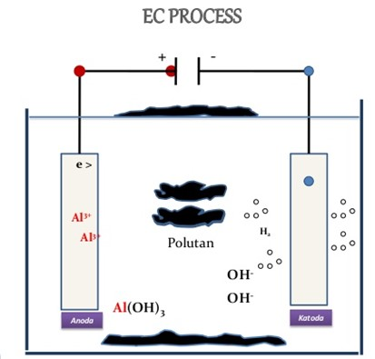
تصفیه پساب از طریق فنآوری‌های پاک الکتروشیمیایی:
زدایش اکسیژن مورد نیاز شیمیایی، تیرگی و گل‌آلودگی، فنول، هیدروکربن ها و روغن از پساب پتروشیمی‌ها، به روش‌های شناورسازی الکتریکی (EF) و انعقاد (لخته سازی) الکتریکی (EC) به طور عملی انجام می‌شود.
شکل9:روش انعقاد الکتریکی

Slide 22
زیست تخریب پذیری پساب‌های تولیدی به کمک ازوناسیون و سیستم تصفیه پیشرفته:
ویژگی تخریب پذیری/تبدیل مواد مقام در برابر هضم و رشد بیوفیلم‌ها، در فرآیندهای تصفیه پیش‎ازوناسیون (در مقیاس آزمایشگاهی) و کربن فعال بیولوژیکی (BAC) در سیستم بستر متحرک ، برای تصفیه فنول، بنزوئیک اسید، آمینو بنمورد بررسی قرار گرفته است.

Slide 23
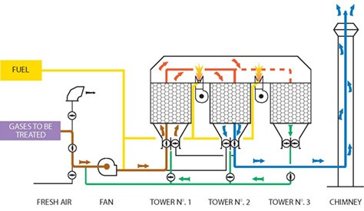
حذف سولفید پساب پتروشیمی ها به روش نیترات زدایی اتوتروفیک:
امروزه یک فلوچارت جایگزین برای حذف بیولوژیکی سولفید هیدروژن از پساب حاصل از پالایش نفت معرفی شده است که از نیترات زدایی اتوتروفیک، در یک واحد تصفیه چند مرحله ای بهره می‌گیرند.
شکل10:حذف سولفید پساب پتروشیمی ها به روش نیترات زدایی اتوتروفیک
:

Slide 24
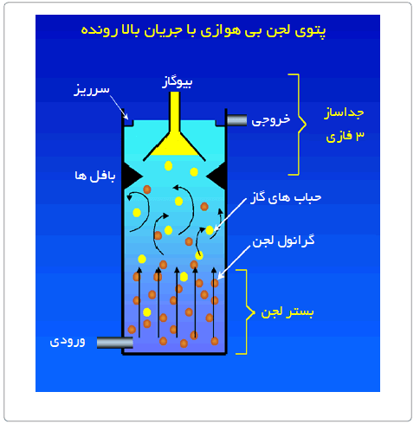
تصفیه بی هوازی پساب صنایع شیمیایی و پتروشیمی:
در 20 سال گذشته، هضم بی هوازی (Anaerobic digestion) به دلیل هزینه‌های پایین آن، به یکی از محبوب‌ترین فناوری‌های تصفیه پساب تبدیل شده‌است. امروزه با ساخته شدن نزدیک به 1330 راکتور از این نوع، به نظر می‌رسد که فنآوری یادشده به مرحله بلوغ خود رسیده است.
شکل11:تصفیه بی‌هوازی

Slide 25
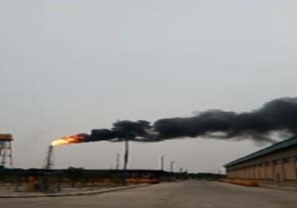
منابع عمده آلوده کننده هوا در صنایع پتروشیمی (به ویژه در واحد های آمونیاک و اوره ) شامل پارامتر های زیر می باشند:
- گاز آمونیاک
- بخارات و گرد و غبار خروجی از بالای برج اوره
- گرد و غبار اوره در واحد های بسته بندی اوره
- گازهای خروجی از دودکش ها شامل کربن مونوکسید و هیدرژن سولفیدو...
شکل12: آلودگی هوا توسط گازهای ناشی از پتروشیمی

Slide 26
مهمترین آلودگی های احتمالی صنایع پتروشیمی را میتوان شامل موارد زیر دانست :
- سرطان زایی و سمیت زیاد فاضلاب ها.
- زایدات خطر ناک با سمیت فوق الاده زیاد نظیر کلرین.
- قابلیت انفجار ، اشتعال و سمیت در فرایندها و تولید مواد با خاصیت واکنش های شیمیایی سریع .
- انتشار آلاینده های هوا شامل ، اکسیدهای گوگرد ، کربن ، ترکیبات کلرینه ، ازته و آمونیاک .
- تولید سروصدا در مرحله تامین و حمل نقل مواد اولیه و محصول و فرایند تولید در داخل و خارج از محوطه مجتمع.

Slide 27
نمونه های از آلایندگی زیست محیطی صنایع پتروشیمی:
1-تخریب مرجانهای طبیعی در عسلویه و خلیج نایبند به منظور احداث واحد های جدید پتروشیمی.
2- تخریب اکوسیستم خلیج فارس و تبدیل شدن خور موسی به مرداب به دلیل رعایت نکردن اصول صحیح جایگیری مجتمع های پتروشیمی.
3-از بین رفتن صدف های مروارید ساز خلیج فارس به دلیل آلوده شدن آبها به مواد شیمیایی مختلف و مضر غیر قابل تجزیه.
4- استشمام آمونیاک موجود در هوای منطقه.

Slide 28
پیشنهادها:
تغییر فرایند بعضی از مجتمع ها و تولیدات آنها
باز چرخش آب خنک کننده ها
عدم استفاده از تکنولوژی غیر کار آمد
جداسازی روان آبهای سطحی از جریان پساب
انجام ارزیابی زیست محیطی صحیح برای توسعه صنایع پتروشیمی

Slide 29
نتایج :
واحدهای پتروشیمی به دلیل پیچیدگی و گستردگی مواد مصرفی ، واسطه و تولیدی و نوع سیتم های کنترلی به کار گرفته شده از لحاظ بررسی زیست محیطی شرایط سخت تری را نسبت به صنایع دیگر دارند و لذا بررسی آلایندگی آنها نیازمند توان کارشناسی بالا و کسب اطلاعات دقیق از فرایندها و مواد می باشد .
چنانچه اطلاعات دقیق از میزان و نوع آلودگی و نحوه انتشار مواد آلاینده در دست نباشد . مشکلات موجود به درستی شناخته نشده و پیامد آن ، روش های درمانی نیز تأثیر چندانی نخواهد داشت .

Slide 30


